Slide 1

KHỞI ĐỘNG

Slide 2


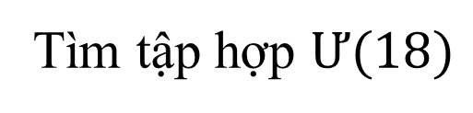

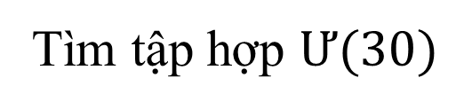
AI NHANH HƠN?
Tìm tập hợp $Ư(18)$
$$Ư\left(18\right)=\left\{1;2;3;6;9;18\right\}$$
Tìm tập hợp $Ư(30)$
$$Ư\left(30\right)=\left\{1;2;3;5;6;10;15;30\right\}$$
Số nào vừa là ước của 18, vừa là ước của 30?

Slide 3
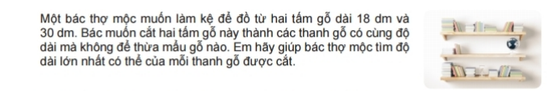


Slide 4



Slide 5



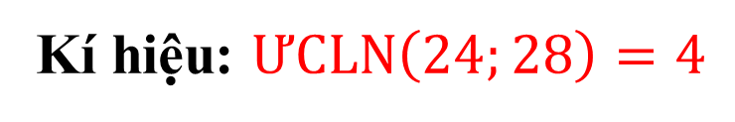
Tìm Ư(24), Ư(28)?
  $$Ư\left(24\right)=\left\{1;2;3;4;6;8;12;24\right\}$$
  $$Ư(28)=\left\{1;2;4;7;14;28\right\}$$
Ta nói số $1$; số $2;số 4$ là ước chung của $24$ và $28$
Kí hiệu: Tập hợp các ước chung của $24$ và $28$ là: $ƯC (24;28)$
$$ƯC(24;28)=\left\{1;2;4\right\}$$
$Số 4$ là số lớn nhất trong các ước chung của $24$ và $28$
Kí hiệu: $ƯCLN\left(24;28\right)=4$

Slide 6


* Ước chung của hai hay nhiều số là ước của tất cả các số đó.
* Ước chung lớn nhất của hai hay nhiều số là là số lớn nhất trong tập hợp các ước của các số đó.

Slide 7
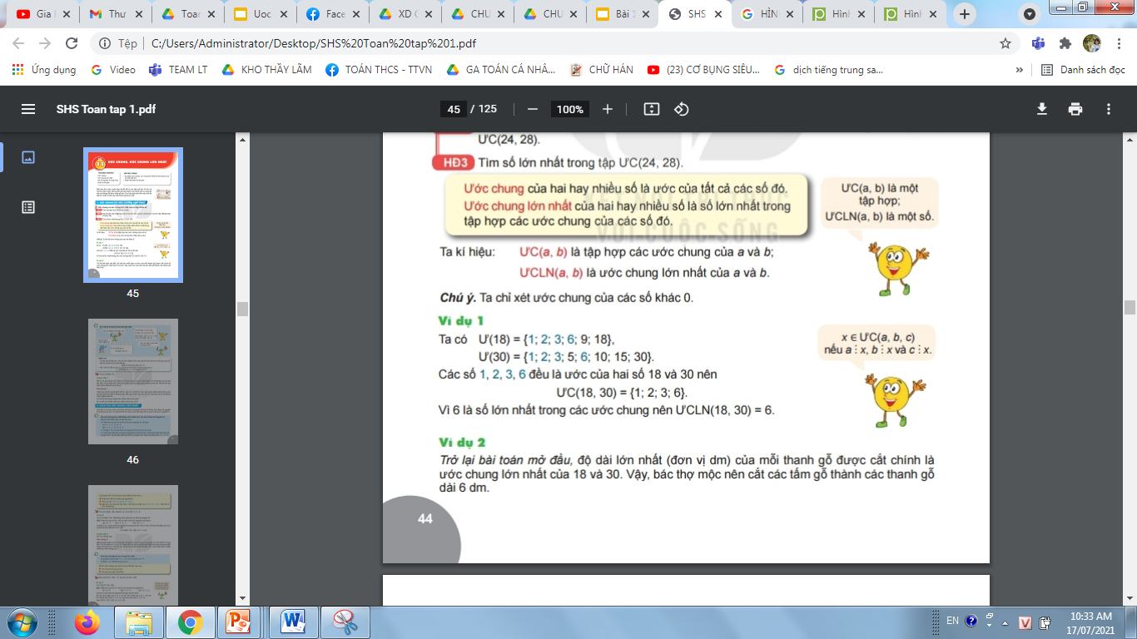

Slide 8




$$Ư\left(18\right)=\left\{1;2;3;6;9;18\right\}$$
$$Ư\left(30\right)=\left\{1;2;3;5;6;10;15;30\right\}$$
$$ƯC\left(18, 30\right)=\left\{1;2;3;6 \right\}$$
$$ƯCLN\left(18, 30\right)=6$$

Slide 9


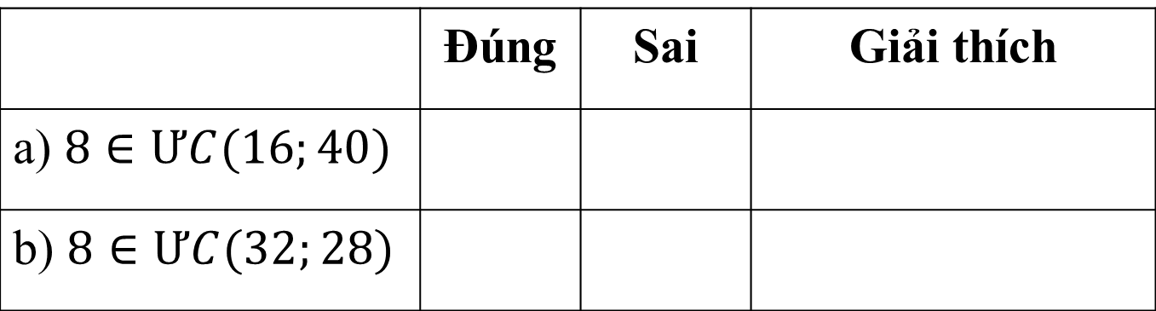
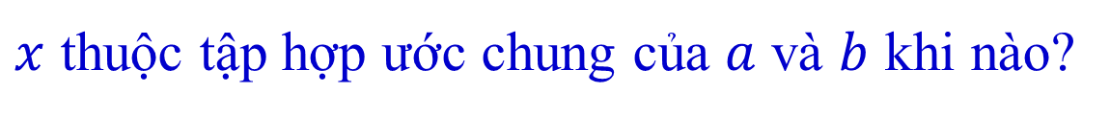
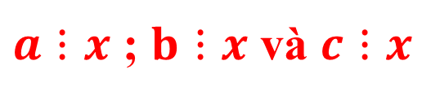
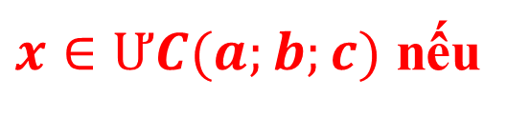
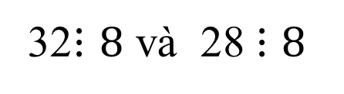
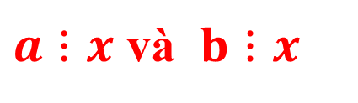
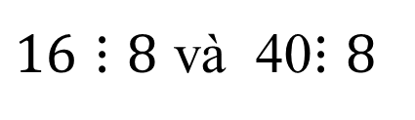
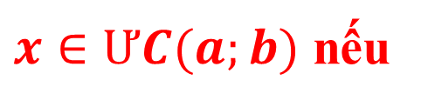
$x$ thuộc tập hợp ước chung của $a$ và $b$ khi nào?
$x∈ƯC(a;b)$ nếu
$a⋮x$ và $b⋮x$
$x∈ƯC(a;b;c)$ nếu
$a⋮x$ ; $b⋮x$ và $c⋮x$
?1
Khẳng định sau đúng hay sai?
 | Đúng | Sai | Giải thích
a) $8∈ƯC(16;40)$
b) $8∈ƯC(32;28)$
$16⋮8$ và 40$⋮8$
32$⋮8$ và 28$⋮8$

Slide 10




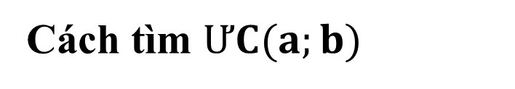
Muốn tìm ước chung của hai số tự nhiên khác 0 ta làm thế nào?
Cách tìm $ƯC(a;b)$
- Tìm $Ư(a)$
- Tìm $Ư(b)$
- Tìm các phần tử chung của hai tập hợp $Ư(a)$và $Ư(b)$
Tập hợp các phần tử chung đó chính là $ƯC(a;b)$

Slide 11
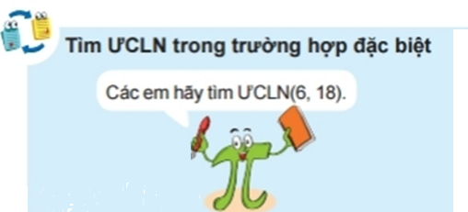
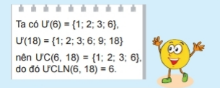

Slide 12
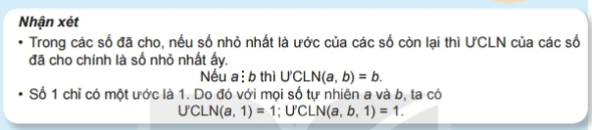


10
ƯCLN(90; 10) = 10, vì 90 chia hết cho 10

Slide 13

Giải:
Ta có: ƯCLN(12; 15) = 3.Nên:
Mỗi bạn được bố chia cho:
+ 12:3 = 4 (quả bóng màu xanh)
+ 15 : 3 = 5 (quả bóng mầu đỏ)

Slide 14
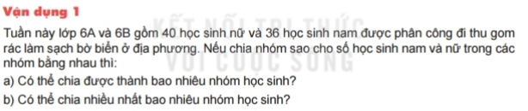
Giải
Ư(36) = {1; 2; 3; 4; 6; 9;12;18;36}
Ư(40) = {1; 2; 4; 5; 8; 10; 20; 40}
ƯC(36; 40) = {1; 2; 4}
a) Có thể chia lớp thành 1; 2; 4 nhóm
b) Có thể chia nhiều nhất là 4 nhóm Hs, khi đó:
Số nhóm | Số nam | Số nữ
1 | 36 | 40
2 | 18 | 20
4 | 9 | 10

Slide 15



CỨU LẤY CÁ VOI

Slide 16



ĐÊM QUA, MỘT CƠN BÃO LỚN ĐÃ XẢY RA NƠI VÙNG BIỂN CỦA CHÚ CÁ VOI
CƠN BÃO ĐÃ CUỐN CHÚ CÁ VOI ĐI XA VÀ SÁNG DẬY CHÚ BỊ MẮC CẠN TRÊN BÃI BIỂN
MỘT ĐÁM MÂY MƯA HỨA SẼ GIÚP CHÚ NẾU CÓ NGƯỜI GIẢI ĐƯỢC CÂU ĐỐ CỦA MÂY MƯA
CÁC EM TRẢ LỜI THẬT ĐÚNG ĐỂ GIÚP CHÚ CÁ VOI TỘI NGHIỆP VỀ NHÀ NHÉ !

Slide 17
Có 4 câu hỏi, mỗi câu trả lời đúng thì mưa sẽ đổ xuống và nước biển dâng lên, hoàn thành xong 4 câu sẽ cứu được cá voi.
Chú ý vì đây là trò chơi nhân văn nên học sinh không trả lời được thì mời bạn học sinh khác trả lời cho đến khi có đáp án đúng. Vì nhiệm vụ là cùng giúp nhau giải cứu cá voi nên việc bỏ qua câu hỏi thì ý nghĩa giáo dục không tốt.

Slide 18








Câu 1. ƯCLN(12, 60) = 12 đúng hay sai ?
A. Đúng B. Sai
B. Đúng
CƠN MƯA SỐ 1 …

Slide 19
Câu 2. Thế nào là ước chung, ước chung lớn nhất của hai số?
CƠN MƯA SỐ 2 …

Slide 20

Câu 3. ƯCLN(a, b) = 30. Tất cả các số có hai chữ số là ước chung của a và b là:
A. 10, 15 B. 10, 30 C. 10, 15, 30
C. 10, 15, 30
CƠN MƯA SỐ 3 …

Slide 21
Câu 4. Kết quả phân tích 48 ra thừa số nguyên tố bằng 2³. 6 đúng hay sai ?
A. Đúng B. Sai
B. Sai
CƠN MƯA CUỐI …

Slide 22






CẢM ƠN CÁC BẠN
THẬT NHIỀU.
CÁC BẠN GIỎI QUÁ ĐI

Slide 23

Để tìm ƯCLN của hai hay nhiều số ngoài cách tìm như đã nêu ở trên, không biết có còn cách nào khác để tìm ƯCLN nhanh hơn, dễ dàng hơn?

Slide 24
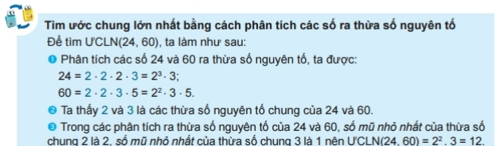

Slide 25
Các bước tìm ước chung lớn nhất của hai hay nhiều số
B1 : Phân tích mỗi ra thừa số nguyên tố.
B2 : Chọn ra các thừa số nguyên tố chung.
B3 : Lập tích các thừa số đã chọn, mỗi thừa số lấy với số mũ nhỏ nhất. Đó là ƯCLN phải tìm.

Slide 26







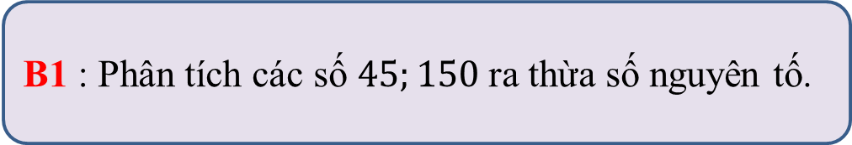




Tìm $ƯCLN \left(45,150\right)$ biết 45 =3².5 và 150 =2 .3. 5²
B1 : Phân tích các số $45;150$ra thừa số nguyên tố.
$$5$$
$$\text{45 =32.5}$$
$$3$$
$$\text{150 =2 .3. 52}$$
$$3$$
$$5$$
B2 : Chọn ra các thừa số nguyên tố chung.
B3 : Lập tích các thừa số đã chọn, mỗi thừa số lấy với số mũ nhỏ nhất.
$$ƯCLN \left(36;30\right)=$$
$${}^{1}$$
$${}^{1}$$
$$3 . 5$$
$$=3.5=15$$

Slide 27
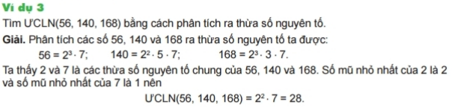

Slide 28

Luyện tập 2: Tìm $ƯCLN \left(36,86\right)$
36 = 2².3²;
84 = 2².3.7
ƯCLN(36; 84) =2².3 = 12

Slide 29

Số hàng nhiều nhất có thể xếp chính bằng ƯCLN(24; 28; 36)
Tìm ƯCLN(24; 28; 36) = 4

Slide 30
Để tìm ước chung của các số, ta có thể làm như sau:
1. Tìm ƯCLN của các số đó
2. Tìm tất cả ước của ƯCLN đó

Slide 31

ƯCLN (75, 105) = 15
ƯC (75; 105) = Ư(15) = {1; 3; 5; 15}

Slide 32
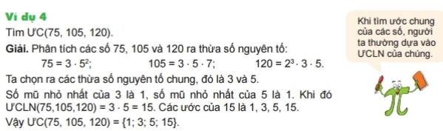

Slide 33
HƯỚNG DẪN VỀ NHÀ
Vẽ sơ đồ tư duy bài học ngày hôm nay.
Ôn lại các kiến thức đã học trong bài.
- Làm bài tập 2.30; 2.31; 2.34; 2.35 (trang 48/SGK).

